Slide 2
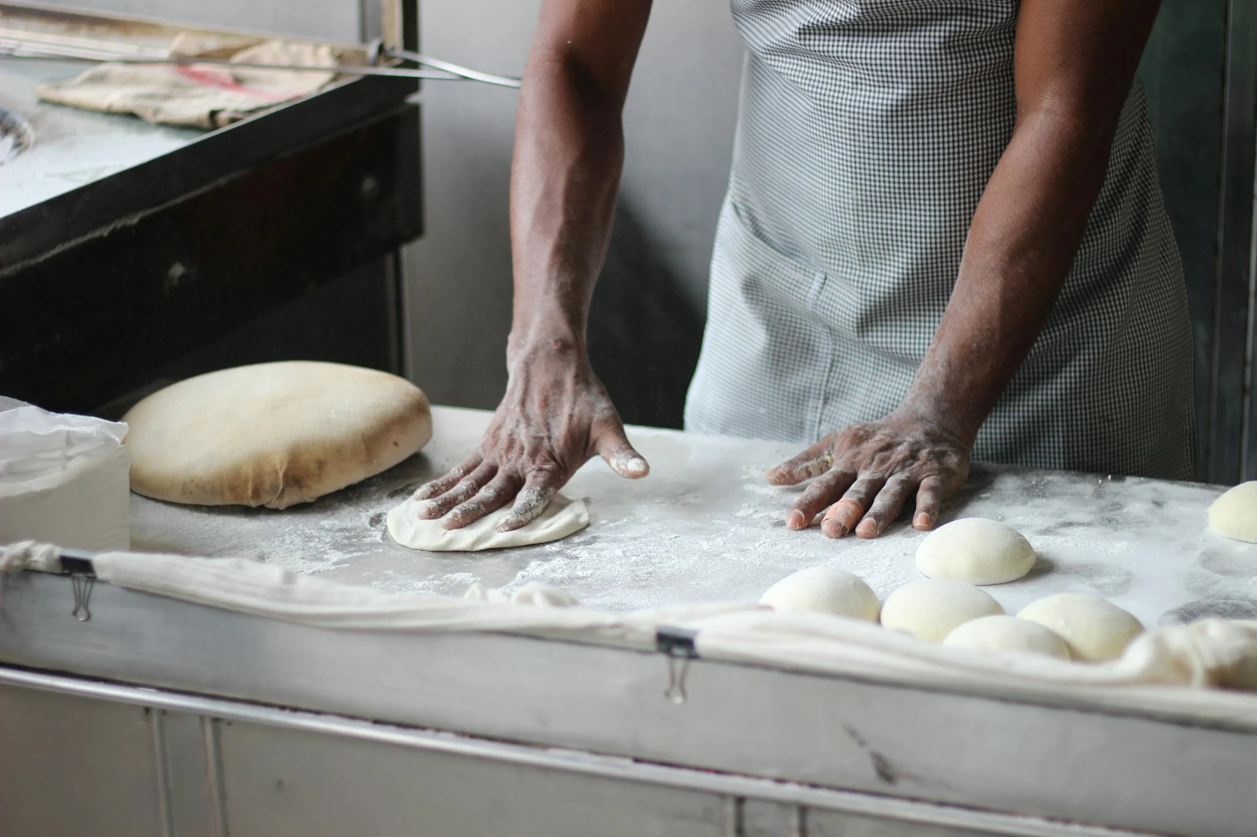
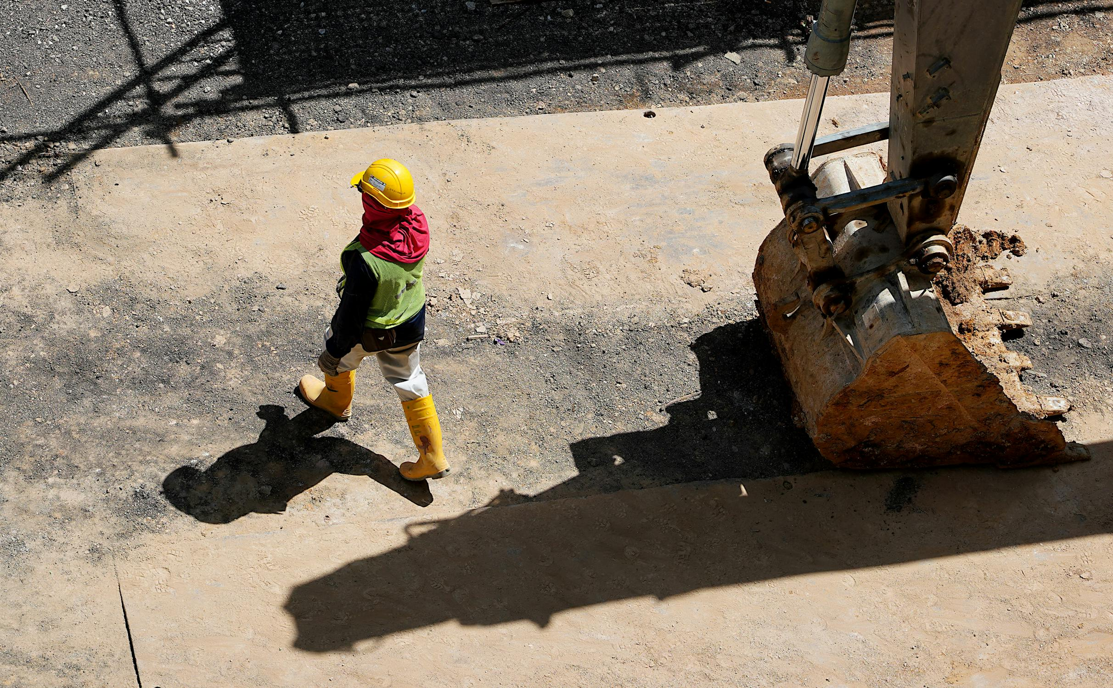
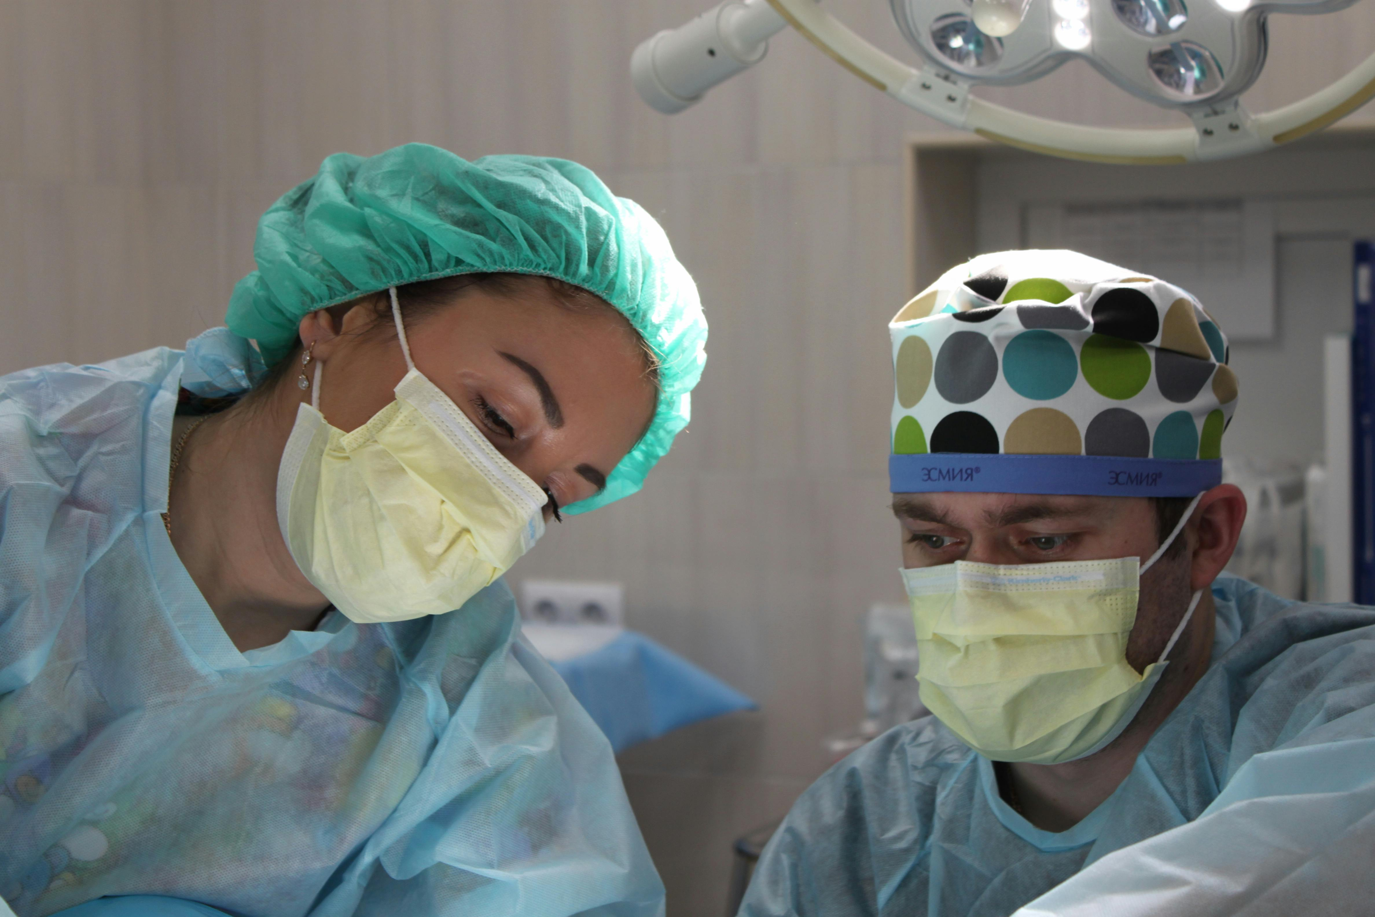
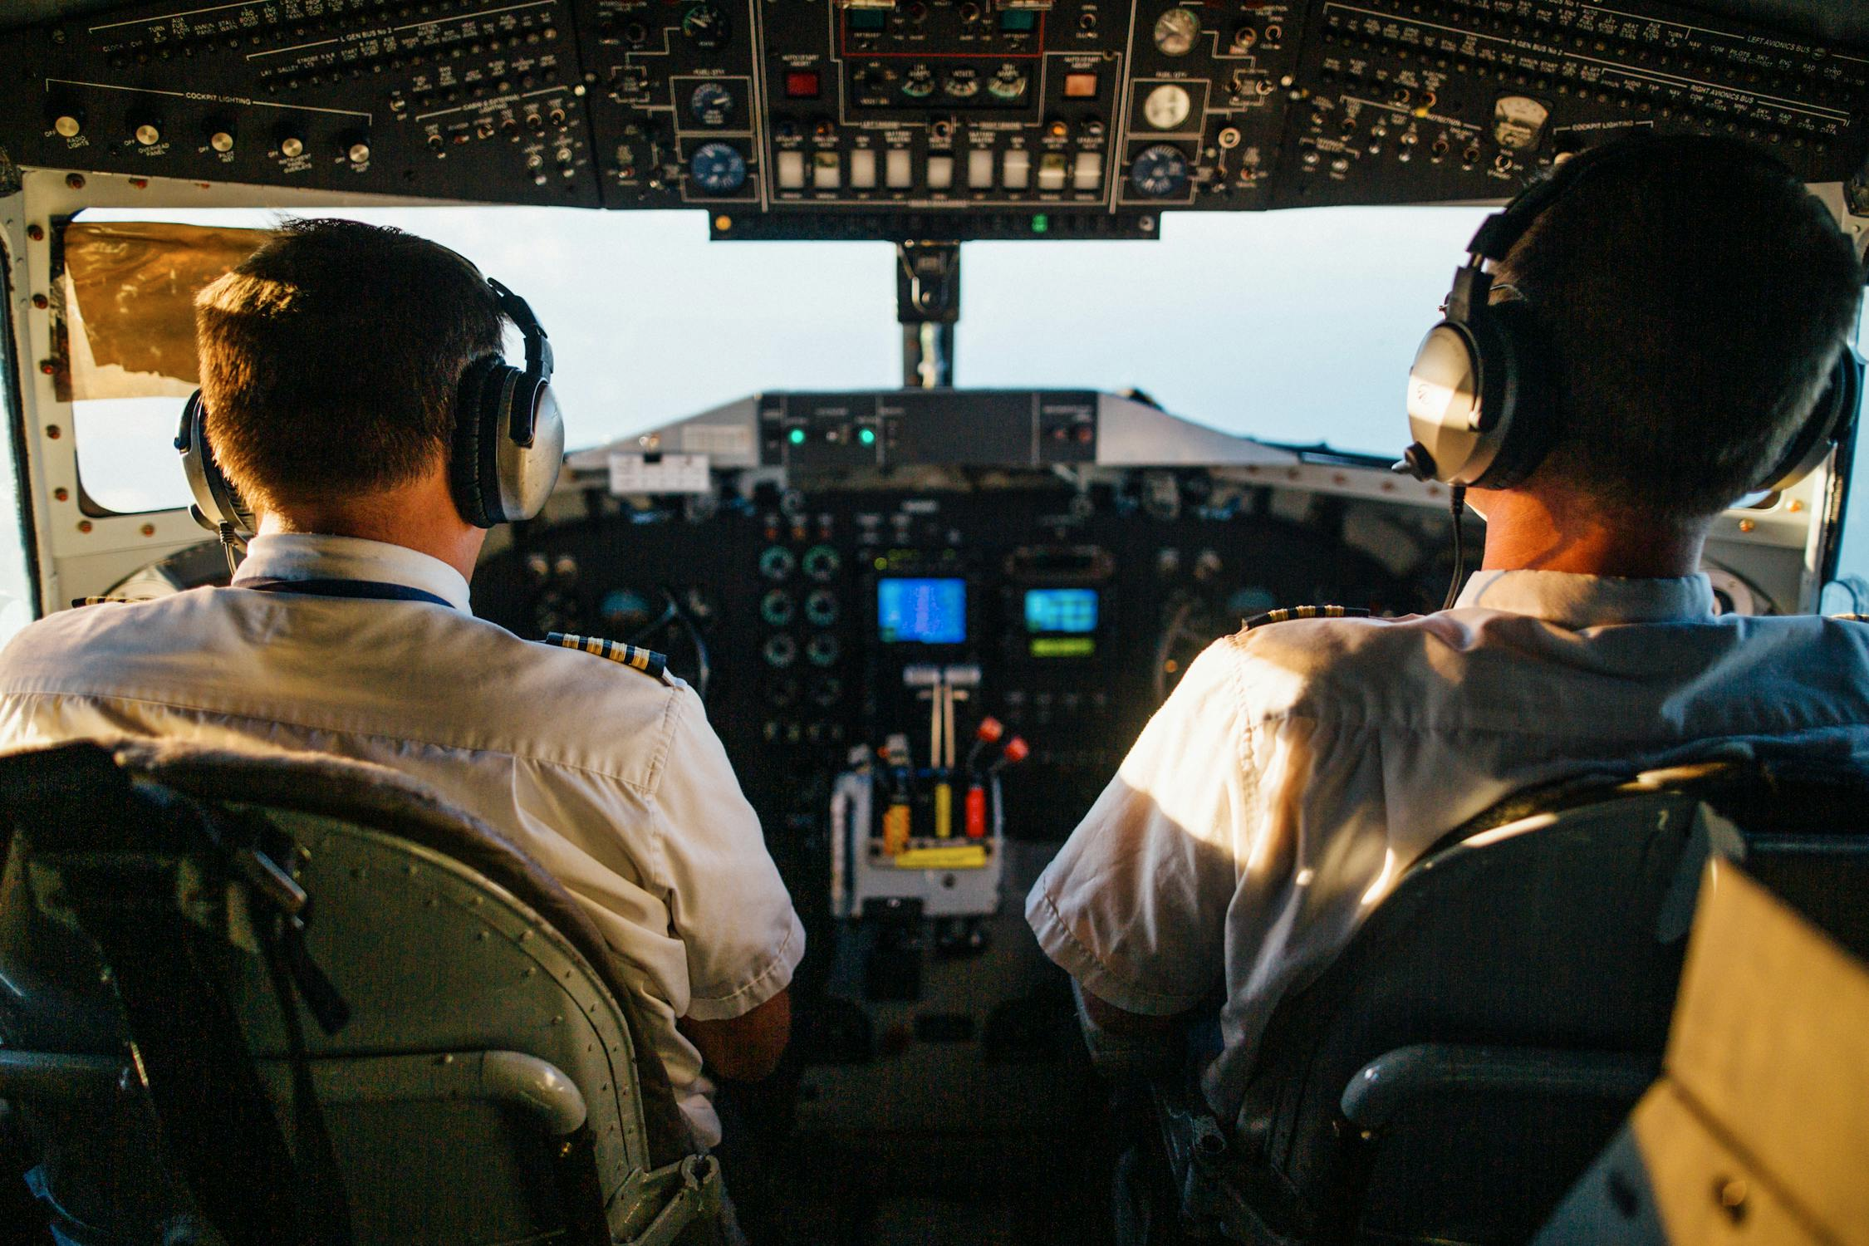

Slide 3
Warum ist es wichtig, dass jemand diesen Beruf frei wählen kann?
Was passiert, wenn jemand gezwungen wird diesen Beruf auszuüben?

Slide 4
Art. 12 GG
(1) Alle Deutschen haben das Recht, Beruf, Arbeitsplatz und Ausbildungsstätte frei zu wählen. Die Berufsausübung kann durch Gesetz oder auf Grund eines Gesetzes geregelt werden.

Slide 5
Bildquellen
Folie 3
Chirurgen, Die Operationen Durchführen, Pexels Lizenz, https://www.pexels.com/de-de/foto/chirurgen-die-operationen-durchfuhren-2324837/ (19.01.2025)
Mann, Der Teig Für Brot Vorbereitet, Pexels Lizenz, https://www.pexels.com/de-de/foto/mann-der-teig-fur-brot-vorbereitet-3218467/ (19.01.2025)
Zwei Piloten, Die Ein Flugzeug Fliegen, Pexels Lizenz, https://www.pexels.com/de-de/foto/zwei-piloten-die-ein-flugzeug-fliegen-2898316/ (19.01.2025)
Mann, Frau, Laptop, Büro, Pexels Lizenz, https://www.pexels.com/de-de/foto/mann-frau-laptop-buro-5313131/ (19.01.2025)
Hochwinkelfoto Der Person, Die Nahe Baggerlader Geht, Pexels Lizenz, https://www.pexels.com/de-de/foto/hochwinkelfoto-der-person-die-nahe-baggerlader-geht-3792575/ (19.01.2025)
Person, Die Haare Schneidet, Pexels Lizenz, https://www.pexels.com/de-de/foto/person-die-haare-schneidet-3356170/ (19.01.2025)

Slide 6
Dieses Material wurde im Arbeitskreis Politische Bildung erstellt.

